Slide 1
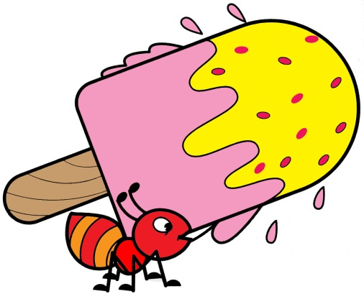
ขั้นตอนการแก้โจทย์ปัญหา ต้องทำอย่างไรบ้าง
๑. โจทย์กำหนดอะไรให้
๒. โจทย์ถามอะไร
๓. จะแก้โจทย์ปัญหาด้วยวิธีใด
๔. แสดงวิธีหาคำตอบ

Slide 2
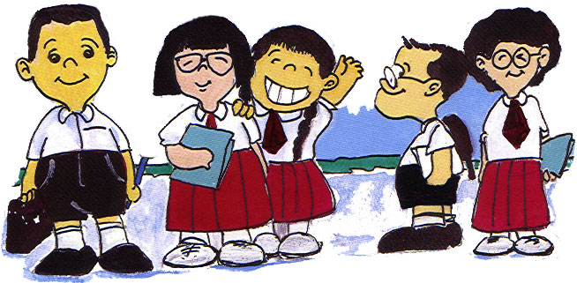
ความสัมพันธ์ของหน่วยวัดความยาว
๑๐ มิลลิเมตร = ๑ เซนติเมตร
๑๐๐ เซนติเมตร = ๑ เมตร

Slide 3

ตัวอย่างโจทย์ ที่ ๑
แม่มีผ้าสีขาวยาว ๑๕ เมตร
ตัดไปทำผ้าปูโต๊ะ ๗ เมตร ๒๐ เซนติเมตร
แม่ยังเหลือผ้าอีกเท่าใด

Slide 4
โจทย์กำหนดอะไรให้บ้าง
- แม่มีผ้าสีขาวยาว ๑๕ เมตร
- ตัดไปทำผ้าปูโต๊ะ ๗ เมตร ๒๐ เซนติเมตร
โจทย์ถามอะไร
      แม่ยังเหลือผ้าอีกเท่าใด

Slide 5

จะแก้โจทย์ปัญหาด้วยวิธีใด
      ใช้วิธีลบ
      นำความยาวของผ้าที่แม่มี
      มาลบกับความยาวของผ้าที่ตัดไปทำผ้าปูโต๊ะ

Slide 6

วิธีทำ ที่ ๑
แม่มีผ้าสีขาวยาว ๑,๕๐๐ เซนติเมตร
ตัดไปทำผ้าปูโต๊ะ ๗๒๐ เซนติเมตร
แม่ยังเหลือผ้าอีก ๗๘๐ เซนติเมตร
หรือ ๗ เมตร ๘๐ เซนติเมตร
ตอบ แม่ยังเหลือผ้าอีก ๗ เมตร ๘๐ เซนติเมตร

Slide 7
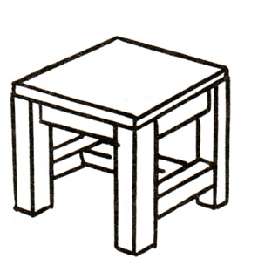
วิธีทำ ที่ ๒
เมตร เซนติเมตร
แม่มีผ้าสีขาวยาว ๑๔ ๑๐๐
ตัดไปทำผ้าปูโต๊ะ ๗ ๒๐
แม่ยังเหลือผ้าอีก ๗ ๘๐
ตอบ แม่ยังเหลือผ้าอีก ๗ เมตร ๘๐ เซนติเมตร

Slide 8

ตัวอย่างโจทย์ ที่ ๒
น้องเนยสูง ๑ เมตร ๓๕ เซนติเมตร
น้องนิดสูง ๑๔๘ เซนติเมตร
น้องเนยมีความสูง
ต่างจากน้องนิดเท่าใด

Slide 9
โจทย์กำหนดอะไรให้บ้าง
น้องเนยสูง ๑ เมตร ๓๕ เซนติเมตร
น้องนิดสูง ๑๔๘ เซนติเมตร
โจทย์ถามอะไร
      น้องเนยมีความสูงต่างจากน้องนิดเท่าใด

Slide 10
จะแก้โจทย์ปัญหาด้วยวิธีใด

Slide 11

จะแก้โจทย์ปัญหาด้วยวิธีใด
ใช้วิธีลบ
นำความสูงของน้องนิดมาลบกับความสูงของน้องเนย

Slide 12

วิธีทำ ที่ ๑
น้องนิดสูง ๑๔๘ เซนติเมตร
น้องเนยสูง ๑๓๕ เซนติเมตร
น้องเนยมีความสูงต่างจากน้องนิด ๑๓ เซนติเมตร
ตอบ น้องเนยมีความสูงต่างจากน้องนิด ๑๓ เซนติเมตร

Slide 13

วิธีทำ ที่ ๒
เมตร เซนติเมตร
น้องนิดสูง ๑ ๔๘
น้องเนยสูง ๑ ๓๕
น้องเนยมีความสูงต่างจากน้องนิด ๐ ๑๓
ตอบ น้องเนยมีความสูงต่างจากน้องนิด ๑๓ เซนติเมตร

Slide 14

วิเคราะห์โจทย์
หนังสือมีความกว้าง 20 เซนติเมตร 8 มิลลิเมตร
มีความยาว 25 เซนติเมตร 4 มิลลิเมตร
หนังสือเล่มนี้มีความยาวยาวกว่าความกว้างเท่าใด

Slide 15
วิธีทำ ที่ 1
หนังสือมีความยาว 254 มิลลิเมตร
มีความกว้าง 208 มิลลิเมตร
หนังสือเล่มนี้มีความยาวยาวกว่าความกว้าง 46 มิลลิเมตร
หรือ 4 เซนติเมตร 6 มิลลิเมตร
ตอบ หนังสือเล่มนี้มีความยาวยาวกว่าความกว้าง
๔ เซนติเมตร ๖ มิลลิเมตร

Slide 16

วิธีทำ ที่ 2 เซนติเมตร มิลลิเมตร
หนังสือมีความยาว 24 14
มีความกว้าง 20 8
หนังสือเล่มนี้มีความยาวยาวกว่าความกว้าง 4 6
ตอบ หนังสือเล่มนี้มีความยาวยาวกว่าความกว้าง
๔ เซนติเมตร ๖ มิลลิเมตร

Slide 17

วิเคราะห์โจทย์
เชือกสีเขียวยาว 63 เซนติเมตร 8 มิลลิเมตร
เชือกสีชมพูสั้นกว่าเชือกสีเขียว 5 เซนติเมตร 5 มิลลิเมตร
เชือกสีชมพูยาวเท่าใด

Slide 18

วิธีทำ ที่ 2 เซนติเมตร มิลลิเมตร
เชือกสีเขียวยาว 63 8
เชือกสีชมพูสั้นกว่าเชือกสีเขียว 5 5
เชือกสีชมพูยาว 58 3
ตอบ เชือกสีชมพูยาว ๕๘ เซนติเมตร ๓ มิลลิเมตร

Slide 19
โจทย์ในใบงานเสริมทักษะ ข้อที่ 1
ไม้แผ่นแรกยาว 7 เมตร 30 เซนติเมตร
ไม้แผ่นที่สองยาว 6 เมตร 33 เซนติเมตร
ไม้แผ่นแรกยาวกว่าแผ่นที่สองเท่าไร

Slide 20
โจทย์ในใบงานเสริมทักษะ ข้อที่ 1
ไม้แผ่นแรกยาว 7 เมตร 30 เซนติเมตร
ไม้แผ่นที่สองยาว 6 เมตร 33 เซนติเมตร
ไม้แผ่นแรกยาวกว่าแผ่นที่สองเท่าไร
โจทย์ในใบงานเสริมทักษะ ข้อที่ 2
โต๊ะสองตัววางต่อกันยาว 4 เมตร 50 เซนติเมตร
โต๊ะตัวแรกยาว 2 เมตร 60 เซนติเมตร
โต๊ะตัวที่สองจะมีความยาวเท่าใด

Slide 21
โจทย์ในใบงานเสริมทักษะ ข้อที่ 3
เสาต้นหนึ่งยาว 3 เมตร 50 เซนติเมตร
ปักลงในดิน 1 เมตร 30 เซนติเมตร จมอยู่ในน้ำ 90 เซนติเมตร
เสาต้นนี้ยังเหลือความยาวที่โผล่พ้นน้ำอีกเท่าใดเท่าใด

Slide 22
โจทย์ในใบงานเสริมทักษะ ข้อที่ 3
เสาต้นหนึ่งยาว 3 เมตร 50 เซนติเมตร
ปักลงในดิน 1 เมตร 30 เซนติเมตร จมอยู่ในน้ำ 90 เซนติเมตร
เสาต้นนี้ยังเหลือความยาวที่โผล่พ้นน้ำอีกเท่าใดเท่าใด
โจทย์ในใบงานเสริมทักษะ ข้อที่ 4
พ่อสูง 1 เมตร 75 เซนติเมตร แม่สูงน้อยกว่าพ่อ 16 เซนติเมตร
แม่สูงเท่าใด

Slide 23

โจทย์ในใบงานเสริมทักษะ ข้อที่ 5
ลูกเสือมีเชือกยาว 25 เมตร 40 เซนติเมตร
ตัดเพื่อนำไปผูกว่าว 9 เมตร 80 เซนติเมตร
ลูกเสือยังเหลือเชือกยาวเท่าใด

